Slide 1
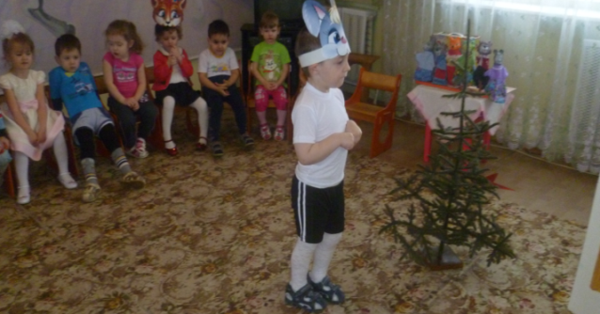
Мышка:
-Я Мышка-норушка.
Лягушка-квакушка:
-Я Лягушка-квакушка.
Зайчик-побегайчик:
-А я зайчик-побегайчик
-Пустите меня к себе жить.
Звери:
-Заходи.

Slide 2
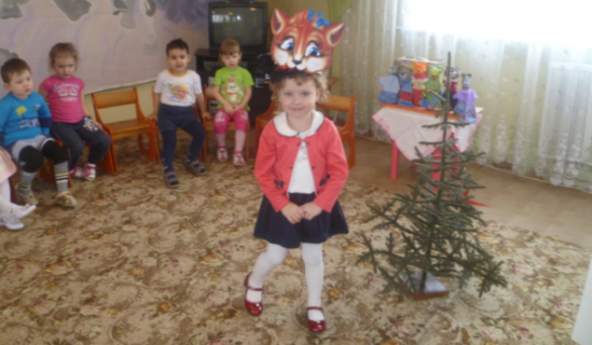
Вот бежит Лисичка-сестричка.
Подбежала к теремку и говорит:
По кусточкам, по лесам
Брожу я.
Ищу норку
Где-нибудь притаиться и заснуть
-Кто-кто в теремочке живёт?
-Кто-кто в невысоком живёт?

Slide 3
Мышка:
-Я Мышка-норушка.
Лягушка-квакушка:
-Я Лягушка-квакушка.
Зайчик-побегайчик:
-Я Зайчик-побегайчик
Лисичка-сестричка:
-Я Лисичка-сестричка. Можно я буду с вами жить?
Звери:
-Да.

